Slide 1


Problemas de Optimización
Inteligencia Artificial
CEIA - FIUBA
Dr. Ing. Facundo Adrián Lucianna

Slide 2
Algoritmos de búsqueda Local

Slide 3

Algoritmos de Búsqueda Local
Los algoritmos de búsqueda que vimos la clase anterior se diseñan para explorar sistemáticamente espacios de búsqueda. Esta forma sistemática se alcanza manteniendo uno o más caminos en memoria y registrando qué alternativas se han explorado en cada punto a lo largo del camino y cuáles no.
Cuando se encuentra un objetivo, el camino a ese objetivo también constituye una solución al problema.
Pero hay problemas en donde no nos importa el camino, sino que importa la configuración final. Por ejemplo, un algoritmo que resuelva Sudokus.
Notes:
en:User:Cburnett, CC BY-SA 3.0 <https://creativecommons.org/licenses/by-sa/3.0>, via Wikimedia Commons

Slide 4

Algoritmos de Búsqueda Local
Si no importa el camino al objetivo, podemos considerar una clase diferente de algoritmos que no se preocupen en absoluto de los caminos.
Los algoritmos de búsqueda local funcionan con un solo estado actual y generalmente se mueve sólo a los vecinos del estado. Estos algoritmos tienen dos ventajas:
Usan poca memoria
Pueden encontrar soluciones razonables en espacios de estado grandes o infinitos (continuos).

Slide 5
Algoritmos de Búsqueda Local
Problemas de optimización
Los algoritmos de búsqueda local son útiles para resolver problemas de optimización puros, en los cuales el objetivo es encontrar el mejor estado según una función objetivo.
Un problema de optimización consiste en minimizar o maximizar el valor de una variable. En otras palabras, se trata de calcular o determinar el valor mínimo o el valor máximo de una función.
Los problemas de optimización se pueden dividir en dos categorías:
Un problema de optimización con variables discretas se conoce como optimización discreta, en la que un objeto como un número entero, una permutación o un grafo se debe encontrar en un conjunto contable.
Un problema con variables continuas se conoce como optimización continua, en la que se debe encontrar un valor óptimo de una función continua.

Slide 6
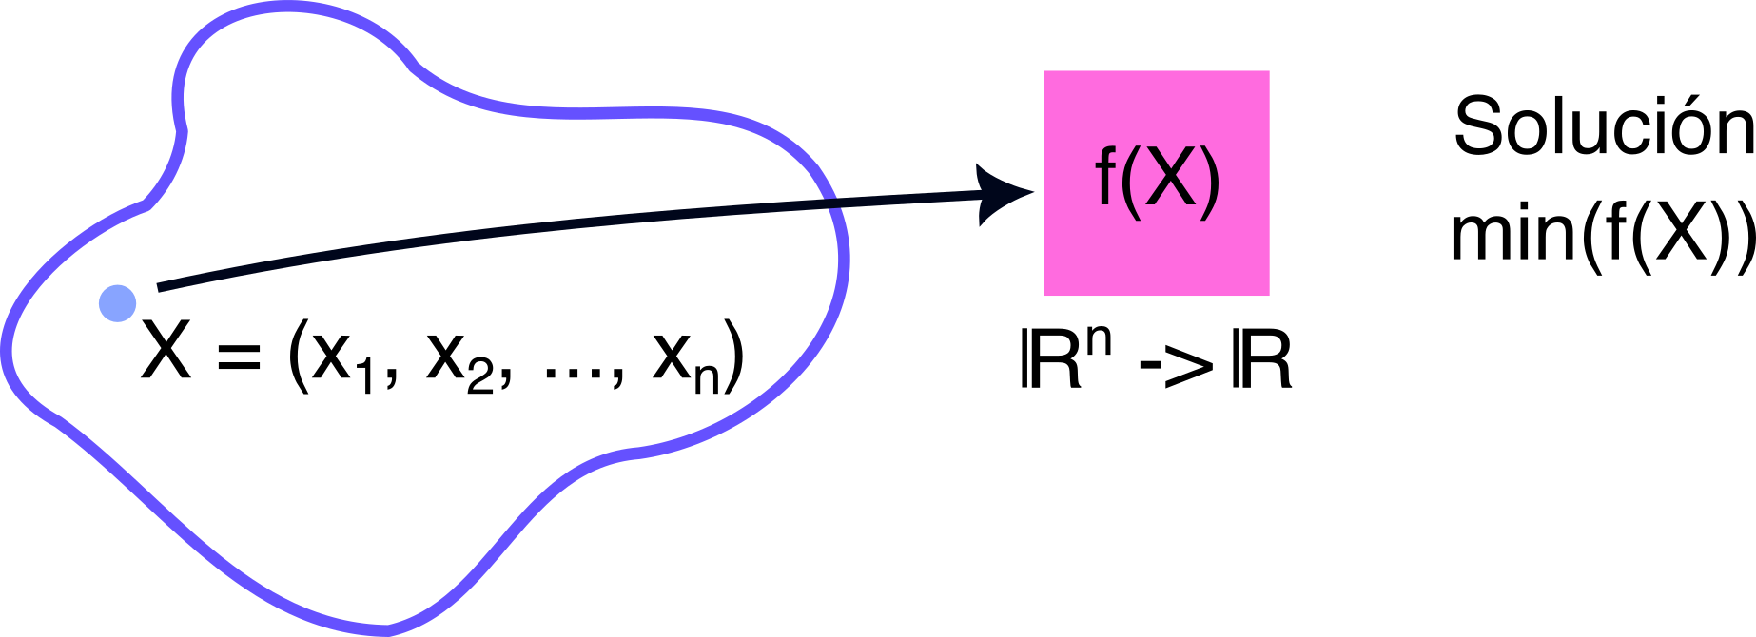
Algoritmos de Búsqueda Local
Problemas de optimización

Slide 7
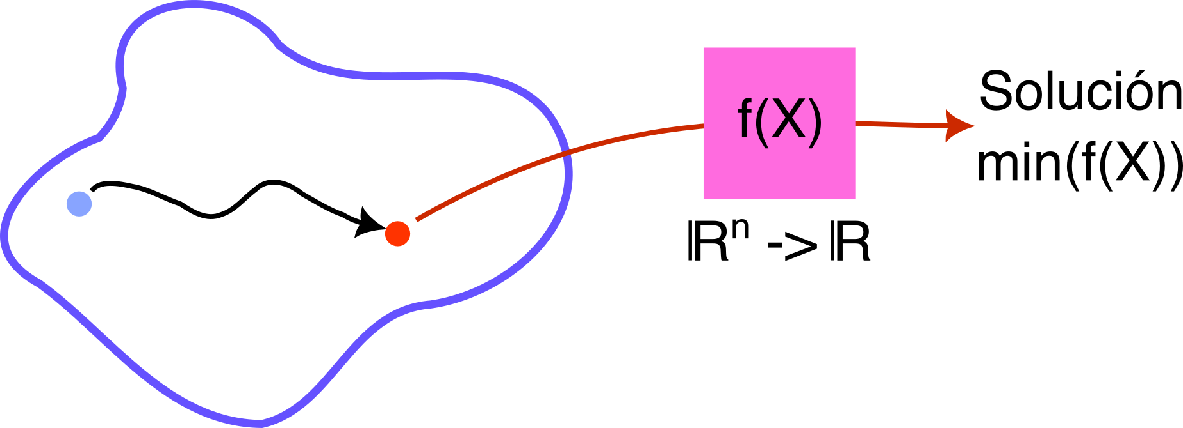
Algoritmos de Búsqueda Local
Problemas de optimización

Slide 8
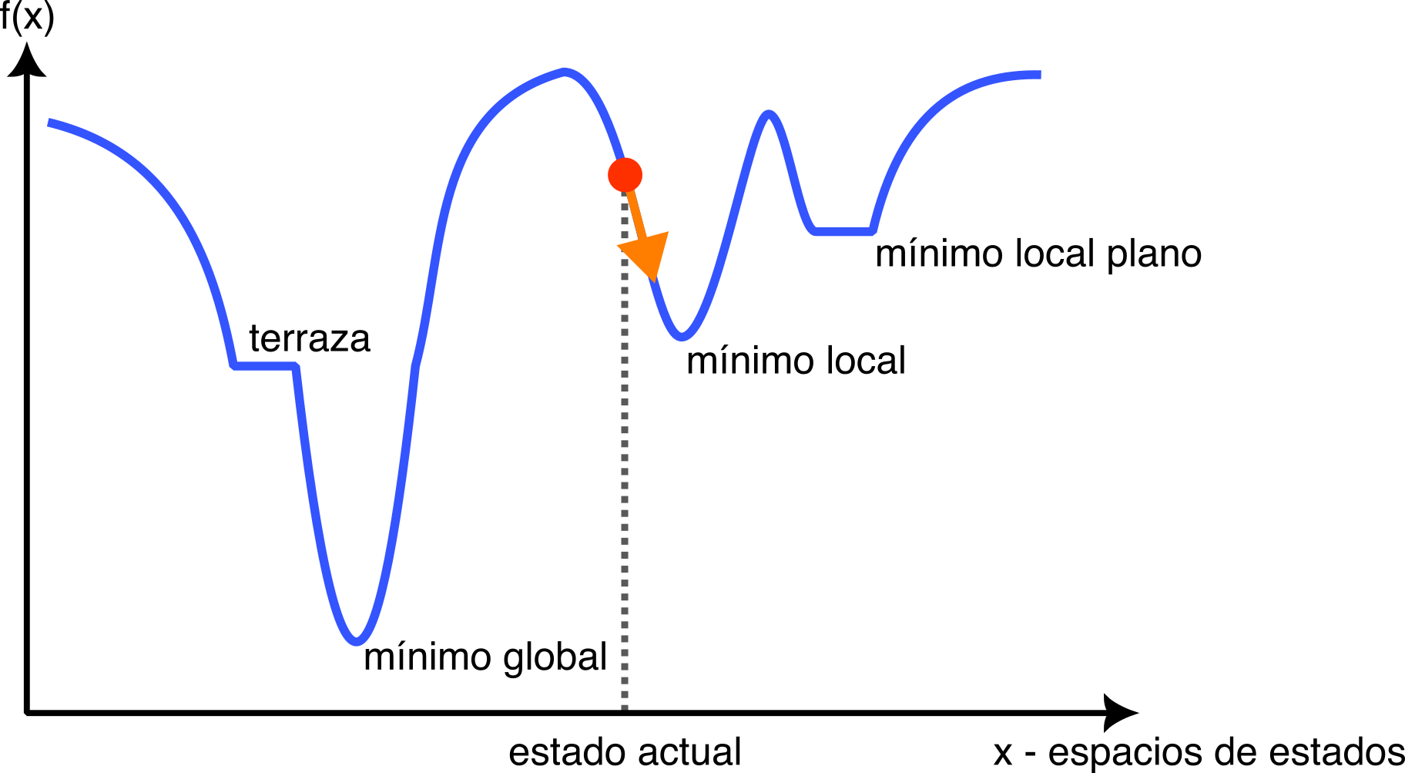
Algoritmos de Búsqueda Local
Problemas de optimización
Pasemos a un caso de una sola variable así podemos observar:

Slide 9
Algoritmos de Búsqueda Local
Problemas de optimización
Hay múltiples algoritmos de búsqueda local, los que veremos hoy son:
Espacio discreto:
Gradiente descendiente o ascendente
Simulated annealing
Búsqueda Local Beam
Algoritmos genéticos
Espacio continuo:
Gradiente descendiente o ascendente en espacio continuo

Slide 10
Gradiente descendiente o Ascendente

Slide 11
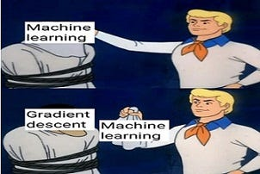
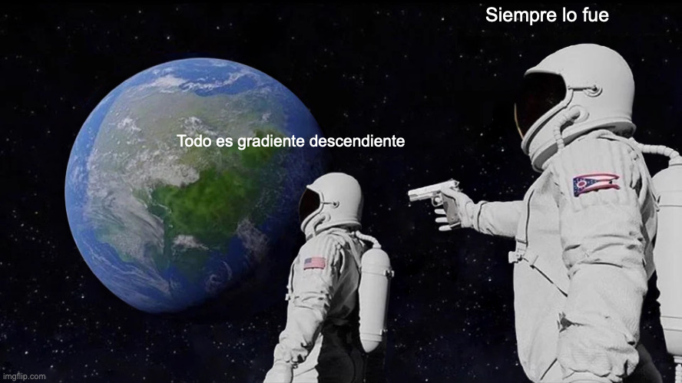
Gradiente descendente o ascendente discreto

Slide 12
Gradiente descendente o ascendente discreto
Este algoritmo que continuamente se mueve en dirección de mayor valor decreciente o creciente. Termina la búsqueda en donde ningún vecino está más bajo. Este algoritmo no miras más allá de lo que tiene de los vecinos.

Slide 13
Gradiente descendente o ascendente discreto
Este algoritmo que continuamente se mueve en dirección de mayor valor decreciente o creciente. Termina la búsqueda en donde ningún vecino está más bajo. Este algoritmo no miras más allá de lo que tiene de los vecinos.

Slide 14
Gradiente descendente o ascendente discreto
Esta búsqueda se le llama búsqueda local voraz (greedy), porque avanza a un estado vecino sin pensar en donde ir después.
Avanza muy rápido hacia una solución, pero es fácil llegar a un estado no ideal. Se atasca por los siguientes motivos:
Mínimo (máximo) local: Un mínimo local es un valle que es más bajo que sus estados vecinos, pero estás más arriba que el mínimo global.
Meseta: Una meseta es un área donde la función de evaluación es plana.
Crestas: Las crestas causan una secuencia de mínimos locales que hace muy difícil la navegación.

Slide 15
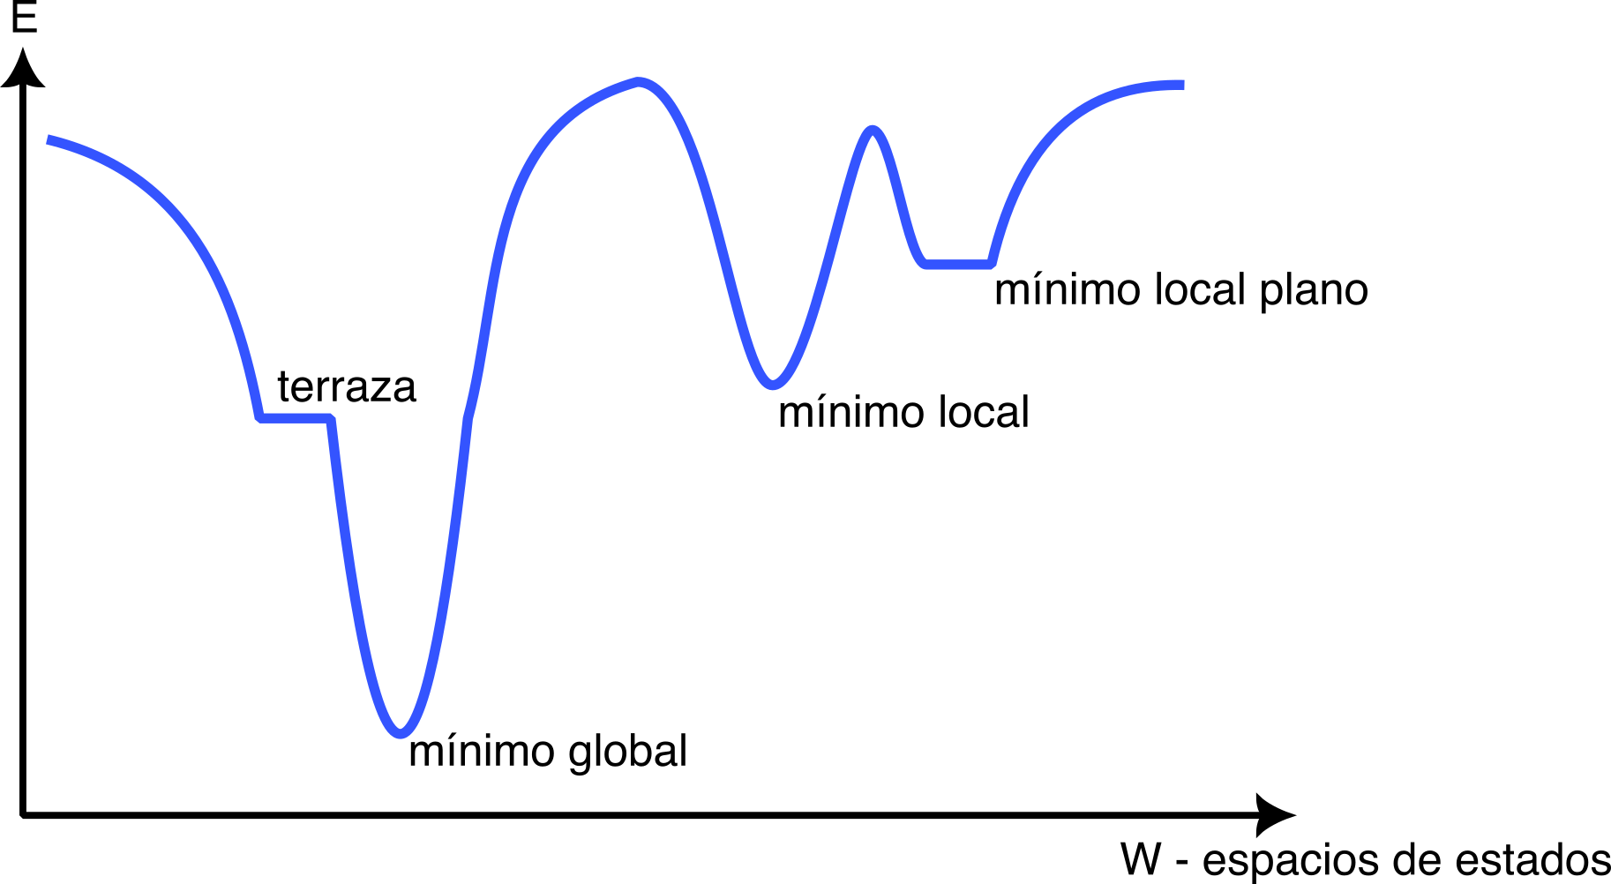
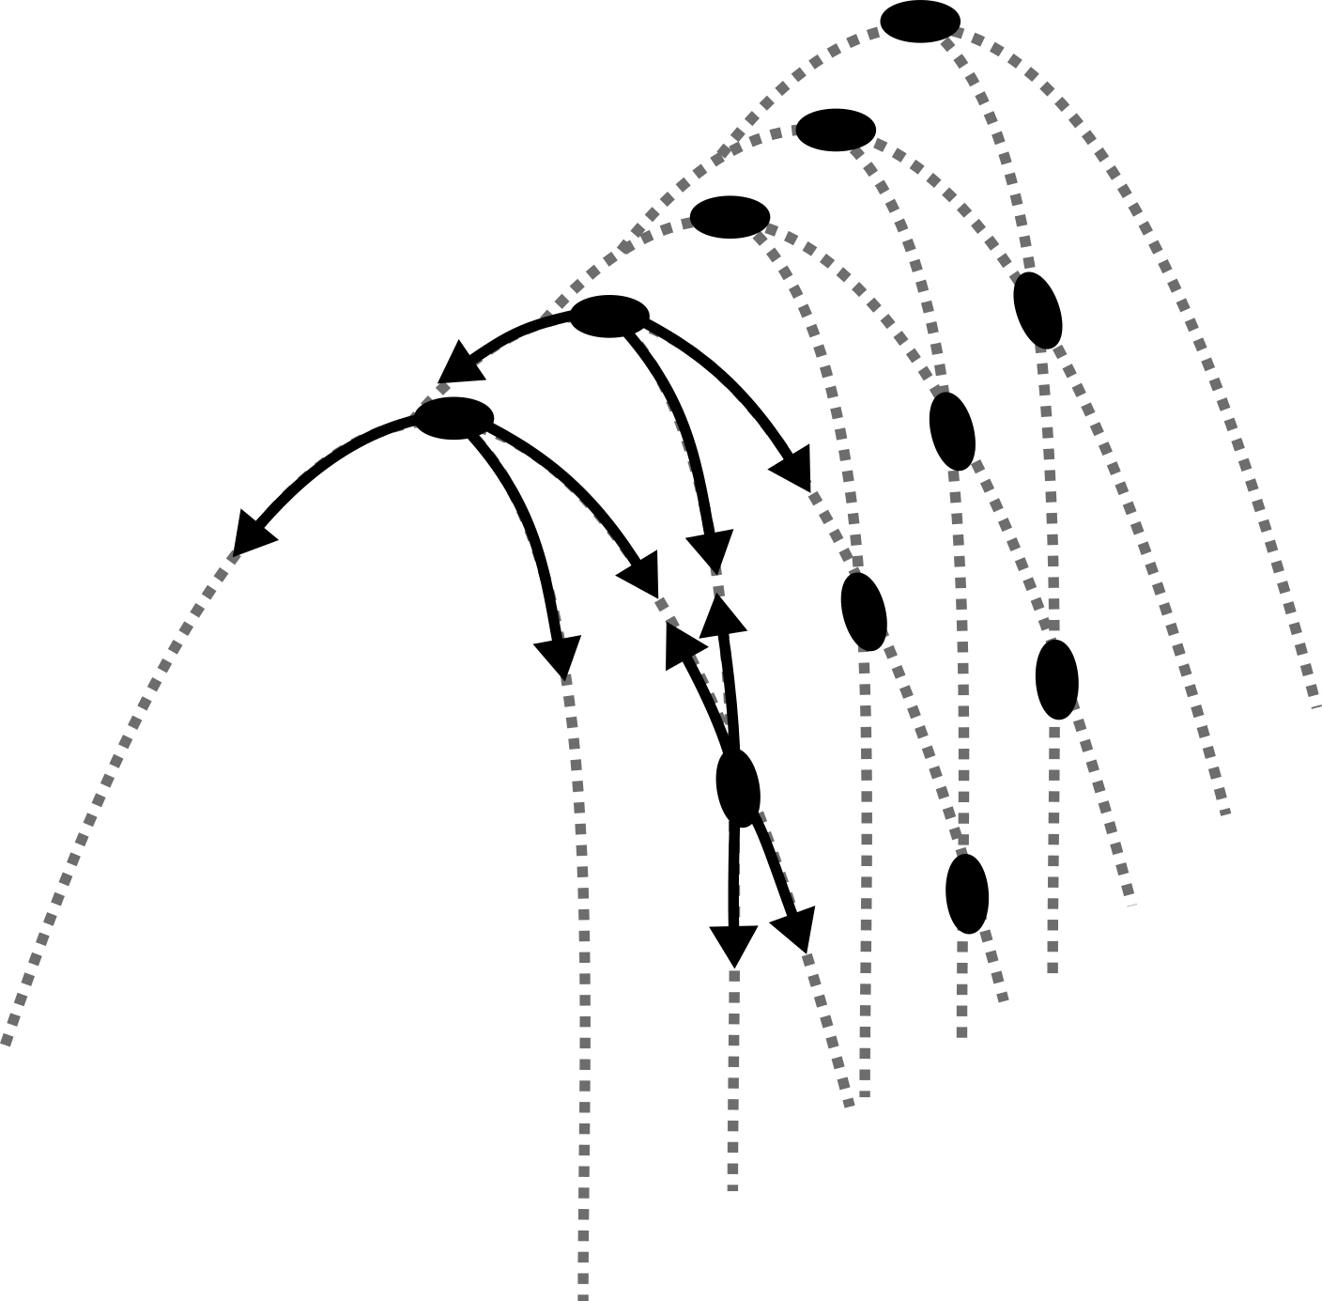
Gradiente descendente o ascendente discreto
Esta búsqueda se le llama búsqueda local voraz (greedy), porque avanza a un estado vecino sin pensar en donde ir después.
Crestas

Slide 16
Gradiente descendente o ascendente discreto
Mínimo (máximo) local
Mesetas
Crestas

Slide 17
Gradiente descendente o ascendente discreto
Variantes de este algoritmo:
Ascenso o descenso estocástico: Se escoge aleatoriamente la dirección de entre los movimientos ascendentes posibles. Converge más lento, pero en ciertos casos encuentra mejor solución.
Ascenso o descenso estocástico de primera opción: Posee una planificación el cual genera sucesores de forma estocástica al azar hasta que se genera una que es mejor que el estado actual
Ascenso o descenso de reinicio aleatorio: Esto conduce a una serie de búsquedas en ascensión de colinas desde estados iniciales generados aleatoriamente, parándose cuando se encuentra un objetivo.

Slide 18
Simulated annealing

Slide 19

Simulated annealinG
La idea para lograr esta sacudida al azar es usar un nuevo parámetro que llamamos temperatura. Cuando más temperatura haya más probable de que podamos movernos en dirección contraria, cuando baja la temperatura, baja esta probabilidad. Si la temperatura es cero estamos en un algoritmo de descenso de colina puro.
Este algoritmo arranca con mucha temperatura y a medida que avanza, se va enfriando, de igual forma que el metal.
Se puede demostrar que, si se disminuye la temperatura bastante despacio, el algoritmo encontrará un óptimo global con probabilidad cerca de uno.
Notes:
El bucle interno del algoritmo del recocido simulado es bastante similar a la ascensión de colinas. En vez de escoger el mejor movimiento, sin embargo, escoge un movimiento aleatorio. Si el movimiento mejora la situación, es siempre aceptado.
Boltzmann discovered that the prevalence of a state of energy in a thermodynamic ensemble, such as the molecules in a gas, is proportional to exp(-E/kT)
Por otra parte, el algoritmo acepta el movimiento con una probabilidad menor que uno. La probabilidad se disminuye exponencialmente con la «maldad» de mov miento (la cantidad ∆E por la que se empeora la evaluación). La probabilidad también disminuye cuando «la temperatura»T baja: los «malos» movimientos son más probables al comienzo cuando la temperatura es alta, y se hacen más improbables cuando T disminuye. Uno puede demostrar que si el esquema disminuye T bastante despacio, el algoritmo encontrará un óptimo global con probabilidad cerca de uno.

Slide 20

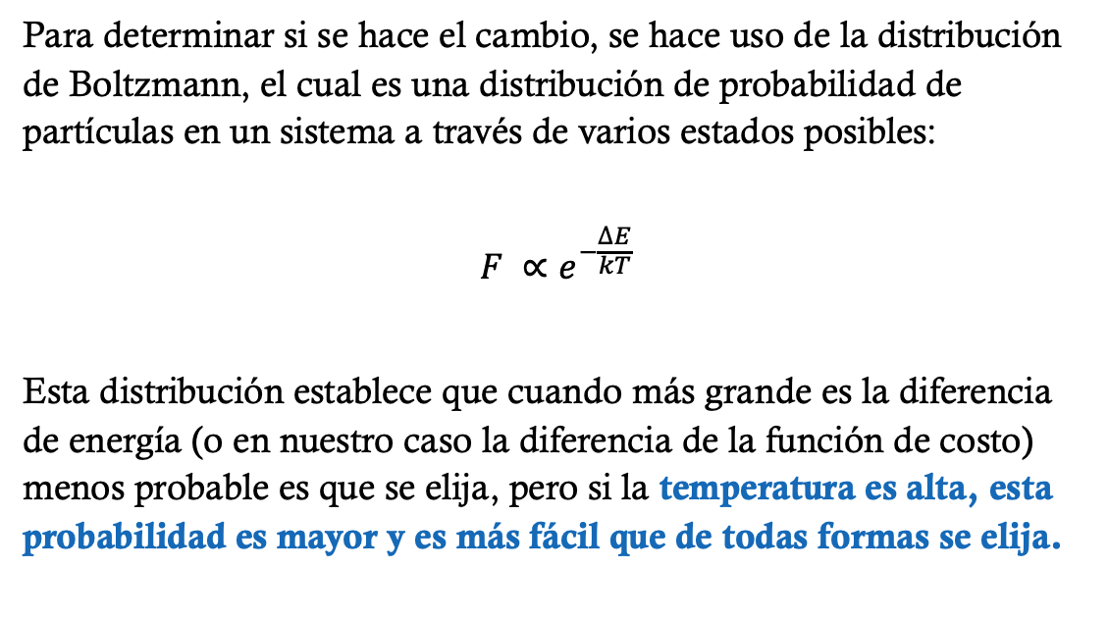
Simulated annealinG
Para determinar si se hace el cambio, se hace uso de la distribución de Boltzmann, el cual es una distribución de probabilidad de partículas en un sistema a través de varios estados posibles:
$$F ∝e^{−\frac{∆E}{kT}}$$
Esta distribución establece que cuando más grande es la diferencia de energía (o en nuestro caso la diferencia de la función de costo) menos probable es que se elija, pero si la temperatura es alta, esta probabilidad es mayor y es más fácil que de todas formas se elija.
Notes:
En el metal cuando se calienta, cambia varias veces de estados (configuración de sus moléculas)

Slide 21
Búsqueda Local Beam

Slide 22
Búsqueda Local Beam
Buscar desde un estado inicial únicamente es una medida un poco extrema de ahorro de memoria.
En cambio, búsqueda local beam guarda la información de k estados y sobre ellos realiza la búsqueda independientemente. Estos se inician al azar.
En cada paso se generan sucesores de los k estados. Si alguno cumple el objetivo, se termina, en cambio si no, se seleccionan los k mejores sucesores de la lista.
A simple vista pareciera lo mismo de correr k veces a gradiente descendiente o ascendente, pero a diferencia de esto es que entre los procesos de búsquedas hay pase de información:
Si un estado genera varios sucesores buenos y los otros k-1 estados generan sucesores malos, entonces el efecto es que el primer estado abandona la búsqueda de los otros y se queda con los sucesores del primer estado.
El algoritmo rápidamente abandona las búsquedas infructuosas y mueve sus recursos a donde se hace la mayor parte del progreso.

Slide 23
Búsqueda Local Beam
El principal inconveniente de este algoritmo es que puede sufrir carencia de diversidad de estados, enfocándose en una sola parte muy limitada.
Una variante es la búsqueda de haz estocástica, en el cual en vez de elegir a los k mejores sucesores, se eligen aleatoriamente, con una función de temperatura similar a la de simulated annealing.
Esta búsqueda muestra un parecido con el proceso de selección natural, por lo cual los sucesores (descendientes) de un estado (organismo) pueblan la siguiente generación según su valor (idoneidad o salud).

Slide 24
Algoritmos Genéticos

Slide 25

Algoritmos genéticos
Un algoritmo genético es una variante de la búsqueda local beam estocátisca en la que los estados sucesores se generan combinando dos estados padres (reproducción), más que modificar un solo estado (reproducción asexual).
La analogía con la selección natural es la misma que anteriormente.
Los algoritmos genéticos comienzan con un conjunto k de estados aleatorios, llamados población. Cada estado, o individuo, está representado como una cadena de caracteres sobre un alfabeto finito que representa el código genético del estado.
Notes:
El más común es una cadena de 0 y 1

Slide 26
Algoritmos genéticos
24748552
32752411
24415124
32543213
29%
327|52411
247|48552
32543|213
24415|124
32748552
24752411
32543124
24415213
32748152
24752411
32243124
24415217
31%
20%
11%
Población
inicial
Función de
idoneidad
Selección
Reproducción
Mutación
Notes:
Una función de idoneidad debería devolver valores más altos para estados mejores
En esta variante particular del algoritmo genético, la probabilidad de ser elegido para la reproducción es directamente proporcional al resul- tado de idoneidad, y los porcentajes se muestran junto a los tanteos.
En (c), se seleccionan dos pares, de manera aleatoria, para la reproducción, de acuer- do con las probabilidades en (b). Notemos que un individuo se selecciona dos veces y uno ninguna. Hay muchas variantes de esta regla de selección. Puede demostrarse que el método selectivo, en el que se desechan todos los individuos debajo de un umbral dado, converge más rápido que la versión aleatoria
Para que cada par se aparee, se elige aleatoriamente un punto de cruce de las posiciones en la cadena
El ejemplo ilustra el hecho de que, cuando dos estados padres son bastan- te diferentes, la operación de cruce puede producir un estado que está lejos de cualquiera de los estados padre. Esto es, a menudo, lo que ocurre al principio del proceso en el que la población es bastante diversa, así que el cruce (como en el temple simulado) con frecuencia realiza pasos grandes,
Finalmente, en (e), cada posición está sujeta a la mutación aleatoria con una pequeña probabilidad independiente. Un dígito fue transformado en el primer, tercer, y cuarto des- cendiente

Slide 27
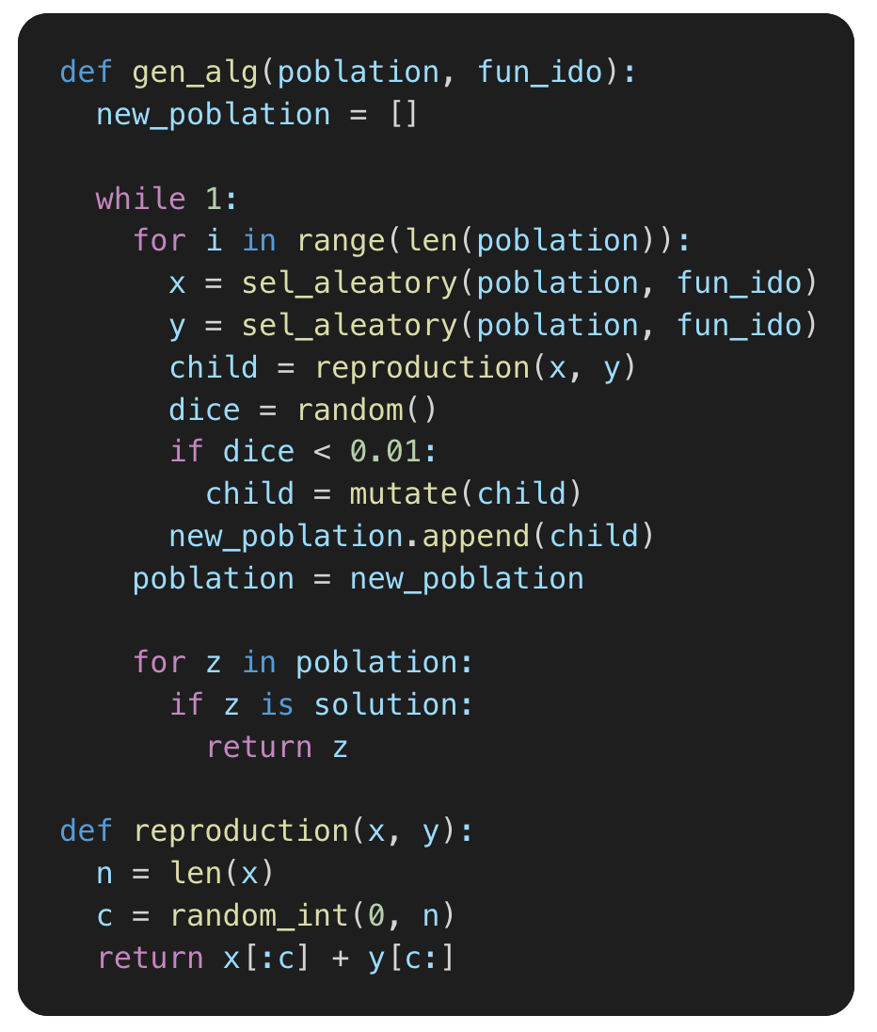
Algoritmos genéticos
Como en la búsqueda beam local estocástica, los algoritmos genéticos combinan una tendencia ascendente con exploración aleatoria y cambian la información entre los hilos paralelos de búsqueda.
La ventaja del algoritmo genético viene de la operación de cruce para combinar bloques grandes de letras que han evolucionado independientemente para así realizar funciones útiles, de modo que se aumente el nivel de granularidad en el que funciona la búsqueda.
Notes:
Esto sugiere que el uso acertado de algoritmos genéticos requiere la ingeniería cui- dadosa de la representación.
Actualmente, no está claro si lo solicitado de los algoritmos genéticos provie- ne de su funcionamiento o de sus orígenes estéticamente agradables de la teoría de la evolución. Se han hecho muchos trabajos para identificar las condiciones bajo las cua- les los algoritmos genéticos funcionan bien.

Slide 28
Búsqueda en espacios continuos

Slide 29
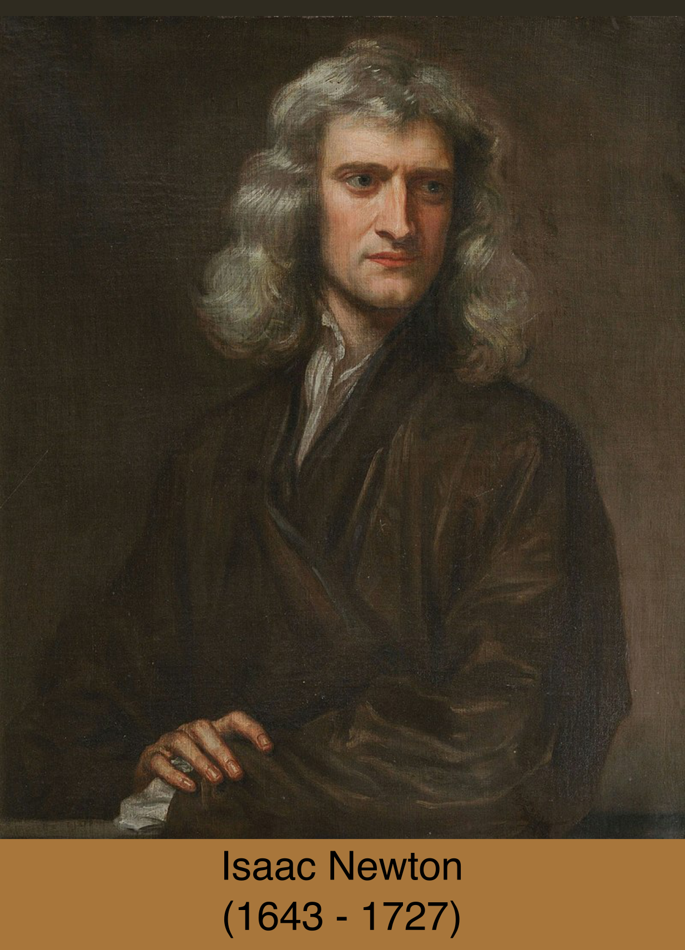
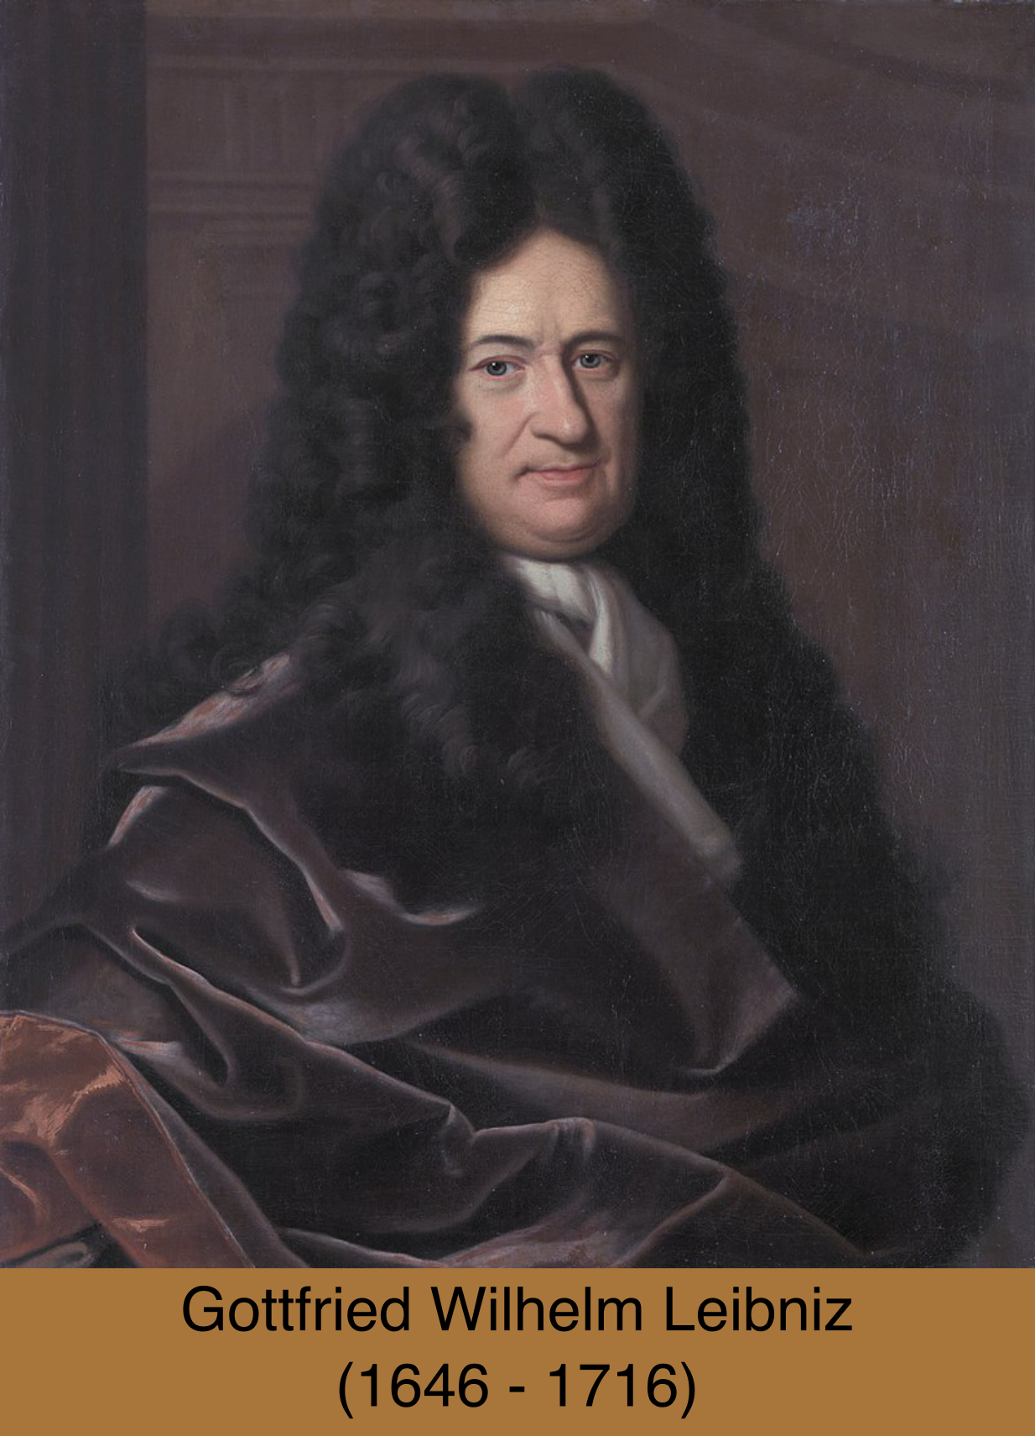
Búsqueda en espacios continuos
Los algoritmos que vimos hasta ahora no se pueden aplicar en casos de espacio continuos ya que los sucesores que nos presentan son infinitos.
La literatura de espacio de búsqueda continuas es enorme y es tan vieja como la época de Newton y Liebniz (siglo XVII).
Notes:
El más común es una cadena de 0 y 1

Slide 30
Búsqueda en espacios continuos
Pensemos un ejemplo, se quiere colocar dos aeropuertos nuevos en Argentina, de tal forma que la distancia al cuadrado de cada gran ciudad de Argentina (Buenos Aires, La Plata, Córdoba y Rosario) con respecto a los aeropuertos sea mínima.
Entonces el espacio de estado está definido por 4 coordenadas: (x₁, y₁), (x₂, y₂) correspondiente a la ubicación de los aeropuertos.
Es un espacio cuatro-dimensional o que los estados están definidos por 4 variables. Moverse sobre este espacio se corresponde a moverse a movimientos de los aeropuertos.
La función objetivo f(x₁, y₁, x₂, y₂) es relativamente fácil de calcularla usando la suma de la distancia euclidiana con cada ciudad.
Notes:
El más común es una cadena de 0 y 1

Slide 31
Búsqueda en espacios continuos
f(x₁, y₁, x₂, y₂) función de costo
Suma de las distancias euclidianas
Rosario
Aeropuerto 1 (x₁, y₁)
Buenos Aires
Aeropuerto 2 (x₂, y₂)
Córdoba
La Plata
Notes:
El más común es una cadena de 0 y 1

Slide 32
Búsqueda en espacios continuos
f(x₁, y₁, x₂, y₂) función de costo
Espacio (x₁, y₁, x₂, y₂) discreto
Rosario
Aeropuerto 1 (x₁, y₁)
Buenos Aires
Córdoba
Aeropuerto 2 (x₂, y₂)
La Plata
Notes:
El más común es una cadena de 0 y 1

Slide 33
Búsqueda en espacios continuos
Una forma de resolver esto es discretizar el espacio.
Por ejemplo, podemos mover de a pequeños pasos a los aeropuertos en dirección x o y, y en una cantidad fija.
Con 4 variables, nos da 8 sucesores para cada estado. De ahí aplicamos cualquier algoritmo de búsqueda local.
Notes:
El más común es una cadena de 0 y 1

Slide 34

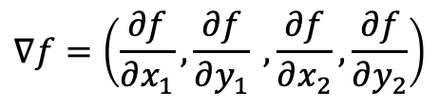
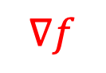
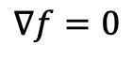
Búsqueda en espacios continuos
Hay métodos de usar el gradiente para encontrar un máximo o mínimo:
En algunos casos podemos resolver la ecuación diferencial:
Para el ejemplo si tuviéramos un solo aeropuerto, sería la media aritmética de la ubicación de las ciudades.
$$∇f=\left(\frac{∂f}{∂x_{1}},\frac{∂f}{∂y_{1}} ,\frac{∂f}{∂x_{2}},\frac{∂f}{∂y_{2}}\right)$$
$$∇f$$
$$∇f=0$$
Notes:
El más común es una cadena de 0 y 1

Slide 35
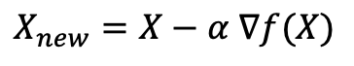
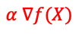

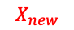
Búsqueda en espacios continuos
En muchos casos esto no puede resolverse directamente. Pero podemos hacer uso del algoritmo de gradiente, haciendo un cambio local
En donde alfa es una constante pequeña, que en redes neuronales se llama constante de aprendizaje.
Hay casos que no tenemos la función objetivo de forma diferenciable. En estos casos se usa el gradiente empírico evaluando pequeño incrementos y decrementos de cada coordenada.
$$X_{new}=X−α ∇f(X)$$
$$α ∇f(X)$$
$$X_{new}$$
$$X$$
Notes:
Si es para máximo es +

Slide 36
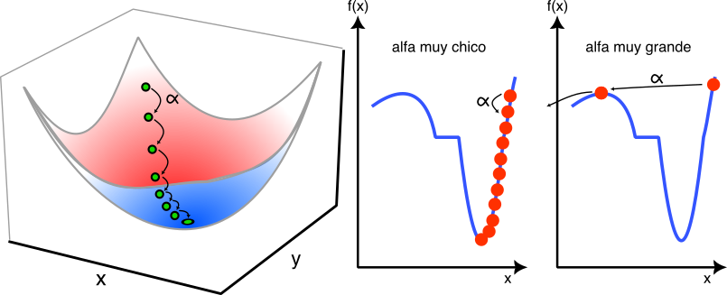
Búsqueda en espacios continuos
La elección de alfa es sumamente importante, porque si alfa es muy pequeña, necesitamos demasiados pasos, en cambio sí es muy grande nunca puede converger.
Notes:
Agregar grafica de búsqueda

